Slide 1


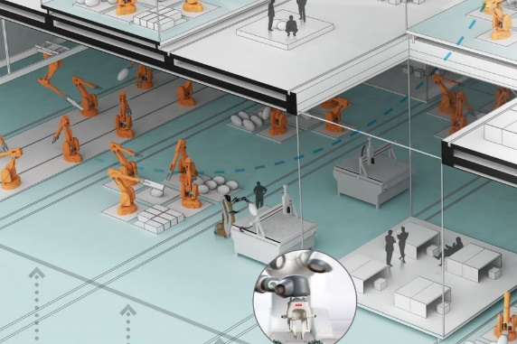
软件工程 II
—— 软件系统分析与设计
智能制造与信息工程研究所
上海交通大学机械与动力工程学院

Slide 2
第五讲 系统分析

Slide 3

第五讲 系统分析
一、需求建模
二、数据和过程建模
三、对象建模
四、开发策略
Notes:
本部分内容主要讨论对象建模技术
对象建模技术和结构化建模技术一样可以帮助分析员创建逻辑模型，其工作的最终产品是一个模型系统的逻辑模型
面向对象的分析技术是除了结构化分析技术以外，另一种表示和设计信息系统的方法

Slide 4
本章主要内容
UML与对象管理组织
面向对象的需求
类图
系统活动：OO的用例/场景视图
对象交互：协作图与顺序图
对象行为：状态、状态转换和状态图
Notes:
3

Slide 5
三、对象建模
事件和事件表
事物
OO
方法
传统
方法
类图
实体-关系图
用例图
用例和场景描述
关联图
DFD片断
交互图
状态图
数据流定义
处理描述
其他OO模型
其他传统模型

Slide 6

三、对象建模
要点
1、概述
2、类图
3、系统活动
4、对象交互
5、对象行为

Slide 7
三、对象建模
1、概述
对象建模技术目的
对象建模技术和结构化建模技术一样可以帮助分析员创建逻辑模型，其工作的最终产品是一个模型系统的逻辑模型
对象建模技术概念
主要有：对象、属性、方法、消息、类和实例等
对象建模技术描述工具
主要是“统一建模语言UML”，包括用例、用例图、类图、顺序图、状态转换图和活动图等

Slide 8
二、对象建模
1、概述
从OO的角度来看，世界是由对象组成的
任何给定的业务功能都是由一组共同工作的对象 所支持的，或者说是相互协作，以完成某种功能
OO需求 =?

Slide 9
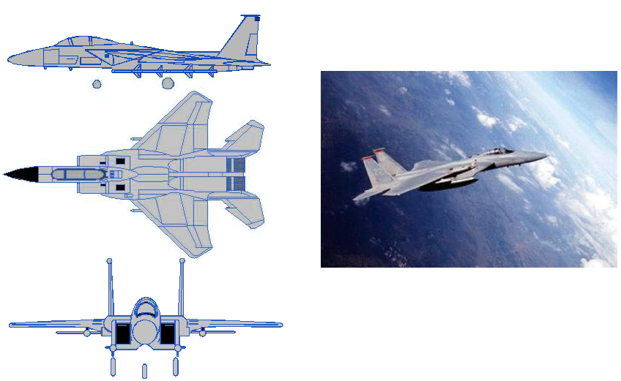
二、对象建模
1、概述
计算机图形学 名言：
一幅图顶得上一千个字

Slide 10
二、对象建模
1、概述
OO需求 =?
事件表 +类图（由事物表抽取）+ 用例图 + 交互图（顺序图/协作图）+ 状态图

Slide 11
1、概述
1) 统一建模语言
UML－－Unified Modeling Language
Unified
组合了当前最好的面向对象软件建模方法
Grady Booch，James Rumbaugh，Ivar Jacobson，UML三位主要贡献者
1. OMT（James Rumbaugh）
2. The Booch method（Grady Booch ）
3. OOSE（Ivar Jacobson ）

Slide 12
1、概述
1) 统一建模语言
Modeling
用于表达现实的简化视图，以便于面向对象软件系统的设计与实现
Language
UML主要是遵循精确语法的图形语言（还包括规则 约束 扩展机制）
UML目标：提供全面的建模语言（为所有事情所有人），便于开发组所有成员交流与通信。

Slide 13
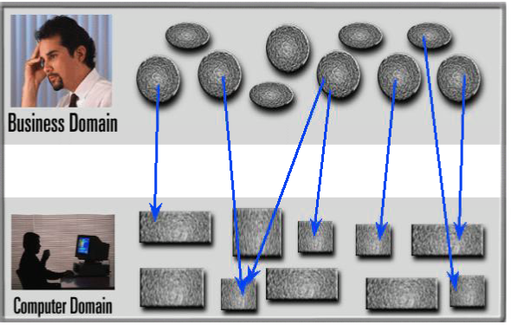
1、概述
1) 统一建模语言
使用UML建立对象模型来映射现实世界
UML实现业务域到计算机世界的完整、有序的映射

Slide 14
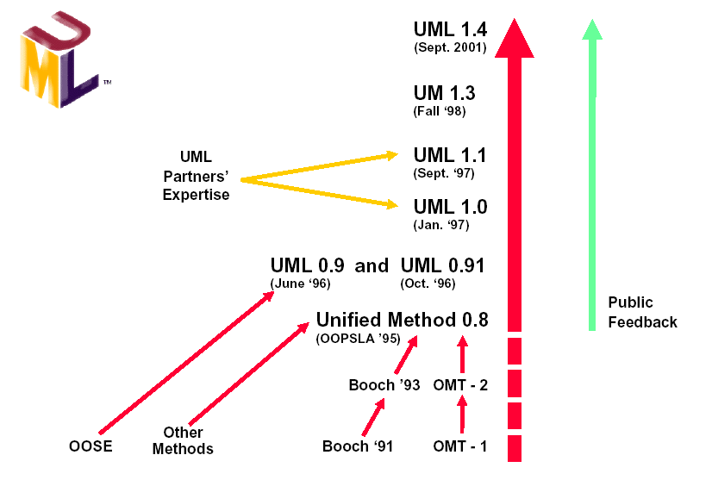
UML 的发展历史
1、概述
1) 统一建模语言
UML 2.0
说明：
OMT-对象建模技术
OOPSLA-面向对象编程、系统、 语言和应用会议
OOSE-面向对象软件工程
Jacobson 1994年
Booch 1991年
Rumbaugh 约90－93年

Slide 15
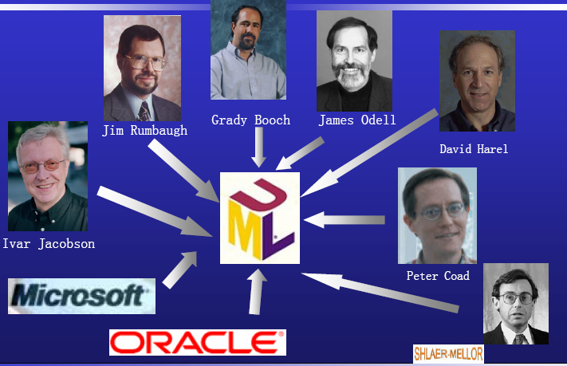
为 UML 做出贡献的人们
1、概述
1) 统一建模语言

Slide 16

UML 工具
1、概述
1) 统一建模语言

Slide 17
图（diagram）
用例图（use case diagram）
顺序图（sequence diagram）
协作图（collaboration diagram）
类图（class diagram）
对象图（object diagram）
活动图（activity diagram）
状态图（state chart diagram）
构件图（component diagram）
部署图（deployment diagram）

Slide 18
对象图
类和对象
类是静态的，对象是动态的；
类是一般化，对象是个性化；
类是定义，对象是实例；
类是抽象，对象是具体。

Slide 19
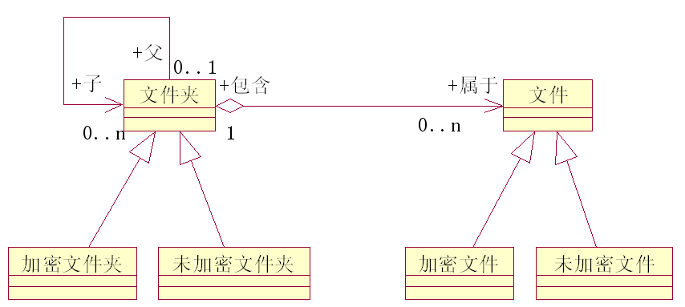
类图（class diagram）

Slide 20
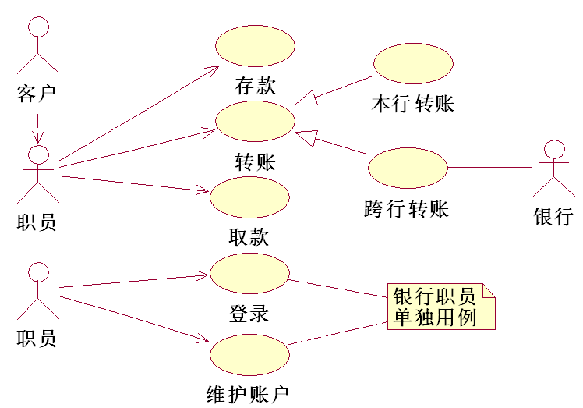
用例图（use case diagram）

Slide 21
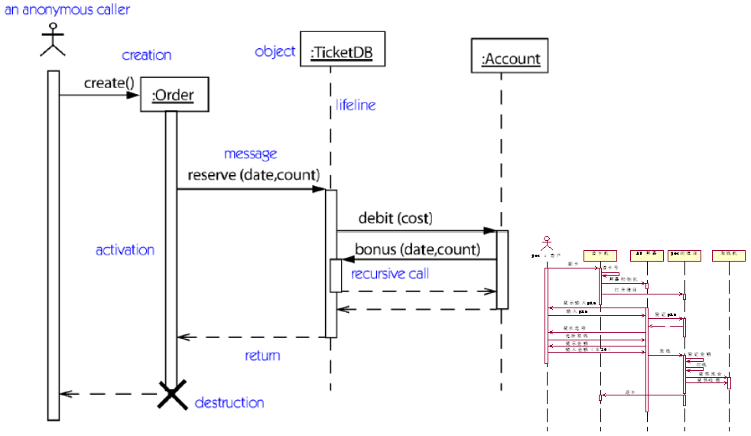
顺序图（sequence diagram）

Slide 22
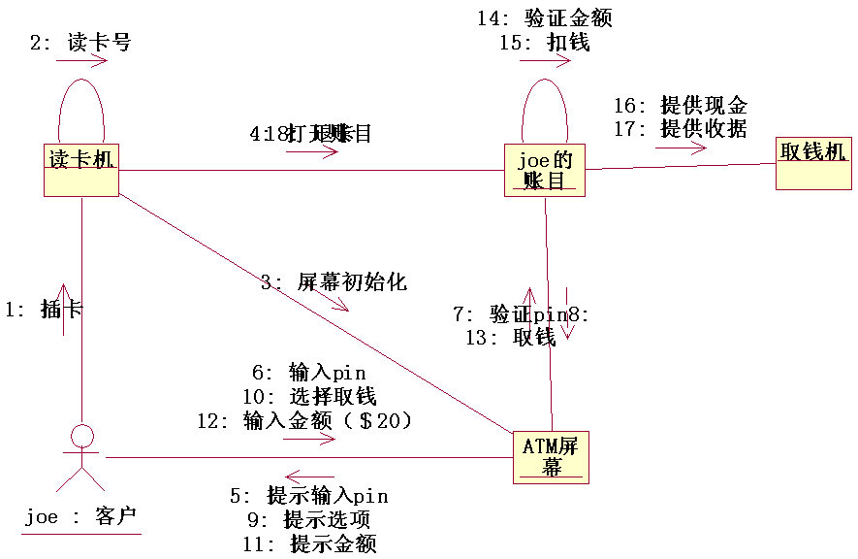
协作图（collaboration diagram）

Slide 23
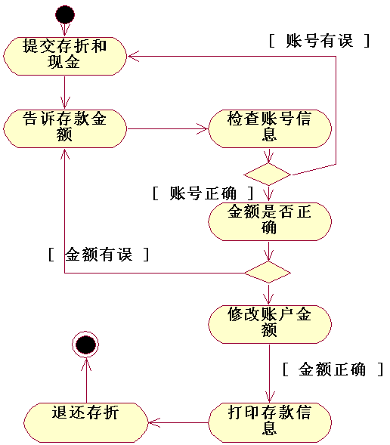
活动图（activity diagram）
描述多个
对象状态
的变化

Slide 24
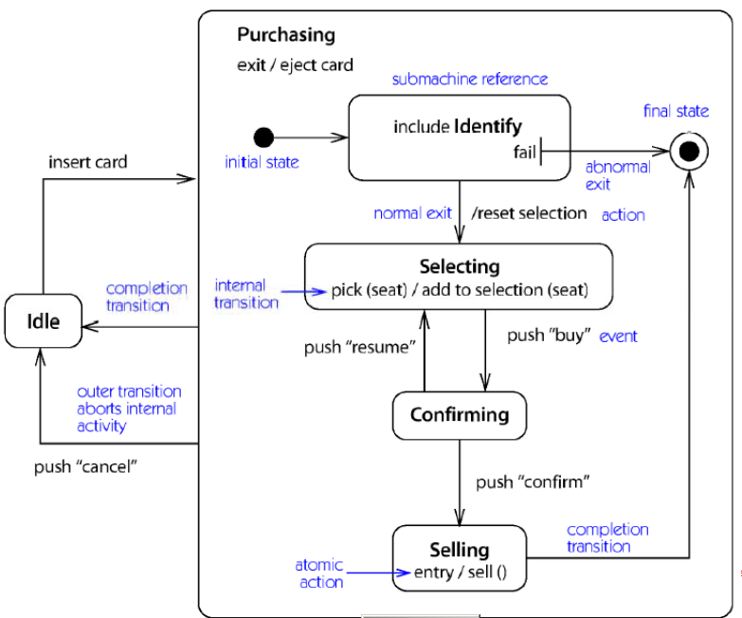
状态图（state chart diagram）
仅描述一个对象

Slide 25
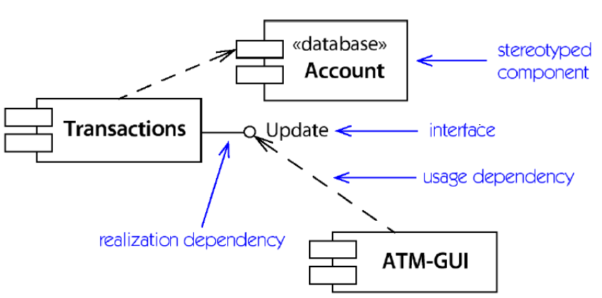
构件图（component diagram）

Slide 26
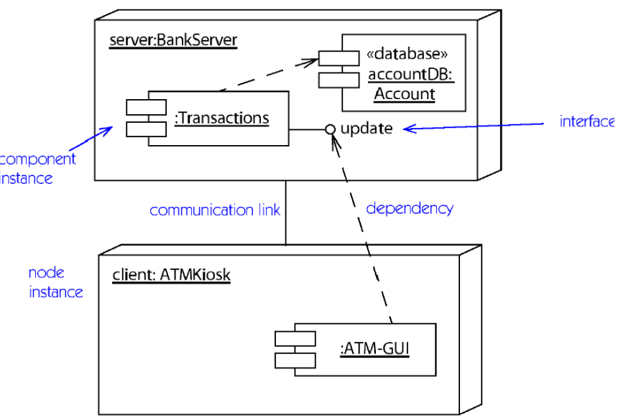
部署图（deployment diagram）

Slide 27
1、概述
2) 面向对象的需求模型
从OO的角度出发定义应用需求，有五个独立而又互相 联系的模型：类图、用例图、协作图、顺序图、状态图
大多数情况下，为了得到一个完整的业务需求定义，分 析员要用到这五种模型
有些情况下只需其中的几个模型即可准确定义需求

Slide 28
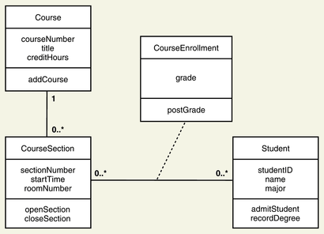
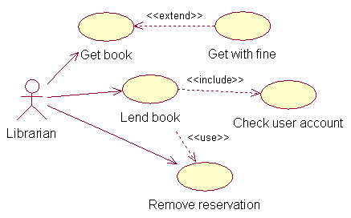
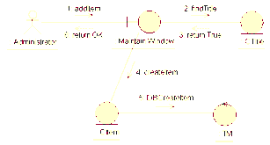
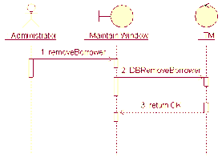
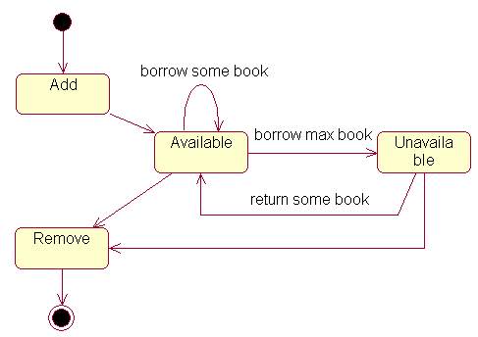
1、概述
2) 面向对象的需求模型
类图：描述类、接口及它们之间关系的模型图
显示系统中各个类的静态结构
用例图：用以显示不同的用户角色及这些角色 如何使用系统的模型图
协作图：用以显示对象如何交互协作来执行系 统用例的模型图
顺序图：描述了对象之间传送消息的时间顺序， 用来表示用例中的行为顺序
状态图：用以显示对象在各阶段的生命和转换 情况的模型图

Slide 29
1、概述
3) 信息系统的OO建模流程
描述每个用例的活动
用例图
活动图
对体系结构建模，
确定包和类及类之间关系
类图
状态图
细化
自动生成
顺序图
协作图
组件图
配置图

Slide 30
UML图之间的关系
1、概述
3) 信息系统的OO建模流程
活动图
状态图
需求
用例图
简单类图
完整类图
顺序图
协作图

Slide 31
三、对象建模
要点
1、概述
2、类图
3、系统活动
4、对象交互
5、对象行为

Slide 32
2、类
提供系统组成构件的定义
包含新系统重要结构信息
提供了数据库及面向对象程序的描述

Slide 33
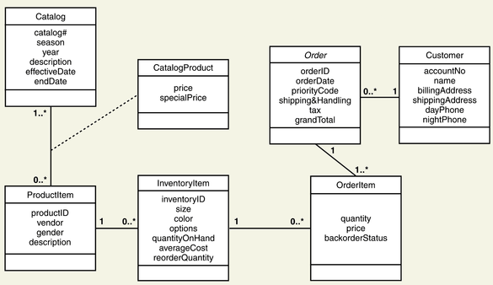
2、类
RMO部分类的类图

Slide 34
三、对象建模
要点
1、概述
2、类图
3、系统活动
4、对象交互
5、对象行为

Slide 35
3、系统活动：用例／场景
1) 用例与参与者
用例
由系统为使用该系统的用户提供的一个单一 的系统功能
参与者
由系统用户扮演的角色（也可以是其他外部 实体）
参与者总在系统的自动控制边界之外

Slide 36
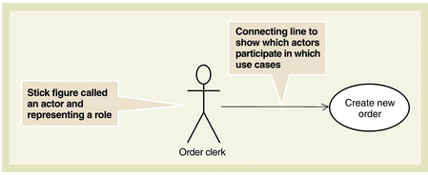
3、系统活动：用例／场景
1) 用例与参与者
连接线表示某参
与者使用某用例
小人为参与者，
代表一个角色
注意：如果参与者是一个人的话，则一定是亲自与系统 进行交互的人

Slide 37
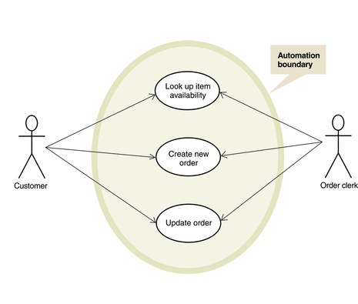
3、系统活动：用例／场景
1) 用例与参与者
检查条目
可用性
产生新订单
更新订单
多个参与者，多个用例

Slide 38
3、系统活动：用例／场景
2) 场景
用例只表明了参与者与系统交互来完成相应的业务活动 - 它是一个高层次的描述
场景 – 用来详细描述用例内部的活动顺序
一个用例可以有多个场景
类比：从哈尔滨去北京的过程可以有多种“场景”
坐飞机 – 订票、去机场、登机、… …
坐火车 – 买票、去车站、检票、… …
驾车 - … …

Slide 39
3、系统活动：用例／场景
2) 场景
RMO系统：“产生新订单”用例中至少包含2个场景
（1）客户打电话通过办事员下订单
（2）客户通过上网下Web订单
描述场景的模型：
（1）语言描述模型
（2）活动图模型

Slide 40
3、系统活动：用例／场景
2) 场景
主流场景：
客户打电话给RMO并与订单办事员交谈
办事员验证客户信息
如果是新客户则创建一个客户记录
然后，客户请求订单产品，这时触发“产生新订单”
办事员确认该产品仍然有存货后，将产品订购数量添加到订单中
然后，客户请求下一个商品，办事员验证后将其价到订单上
最后，客户提供支付信息，办事员对其进行验证
于是订单就标记为“就绪状态”，等待发货
异常情形：
如果产品没有库存则客户可以选择不订购或以延期订单形式加入到订单
如果客户的信用不好，只有收到支票且客户还清债务时才可以下订单
客户打电话下订单的场景描述

Slide 41
3、系统活动：用例／场景
3) 用例图
是概括有关参与者和用例信息的一个图形化模型
为了分析用例，将系统作为一个整体来看待
从事件列表中识别所有主要的应用
识别新系统必须支持的功能
组织用例，形成用例图

Slide 42
用例图的组成：6 个元素
3、系统活动：用例／场景
3) 用例图
参与者（Actor）
用例（Use Case）
关联关系（Association）
包含关系（Include）
扩展关系（Extend）
泛化关系（Generalization）

Slide 43
参与者 对参与者建模的过程中需要注意的问题
3、系统活动：用例／场景
3) 用例图
参与者对系统而言总是外部的
参与者表示人和事物与系统发生交互时所扮演的角色，而不是特定的人或特定的事物
一个人或事物在与系统发生交互时，可以扮演多个角色

Slide 44
用例 识别用例的方法
3、系统活动：用例／场景
3) 用例图
方法一：
从分析系统的参与者开始，考虑每个参与者是 如何使用系统的
方法二：
使用事件列表，每个事件都至少对应一个用例

Slide 45
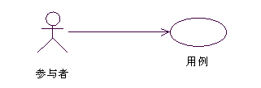
用例间的关系
3、系统活动：用例／场景
3) 用例图
关联关系（Association）
表示参与者与用例之间的关系
不同的参与者可以访问相同的用例

Slide 46
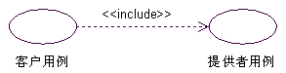
用例间的关系
3、系统活动：用例／场景
3) 用例图
包含关系（include）
一个用例可以简单地包含其他用例具有的行为，并把它所包含的行为作为自身行为的一部分
包含关系把几个用例的公共部分抽取成一个单独的被包含用例被包含用例称为提供者用例，包含用例称为客户用例

Slide 47
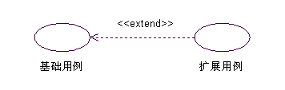

用例间的关系
3、系统活动：用例／场景
3) 用例图
扩展关系（extend）
扩展用例被定义为基础用例的增量扩展
扩展关系是把新的行为加入到已有的用例中去
扩展用例是被基础用例有条件地使用

Slide 48
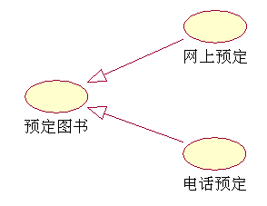
用例间的关系
3、系统活动：用例／场景
3) 用例图
泛化关系（Generalization）
如果系统中一个或多个用例是某一个一般用例的特殊化用例时，就应该使用用例的泛化关系

Slide 49
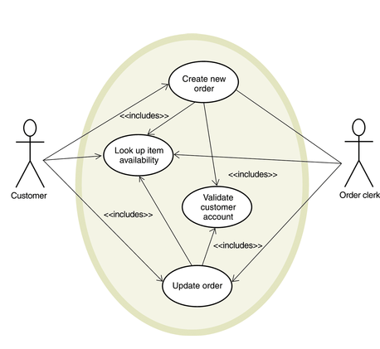
3、系统活动：用例／场景
4) 用例实例
产生新订单
检查条目
可用性
验证
用户帐号
更新订单
RMO订单输入子系统用例图

Slide 50
三、对象建模
要点
1、概述
2、类图
3、系统活动
4、对象交互
5、对象行为

Slide 51
4、对象交互：顺序图与协作图
用例图只是简单地标识出系统的用途
用例图不能识别系统的输入、输出及其内部的信息
交互图（Interaction diagram）描述对象之间的关系和对象之间的信息传递的图，目标是识别并说明系统的信息流以及对象之间的交互关系。

Slide 52
4、对象交互：顺序图与协作图
交互图通常用来描述一个用例的行为，实现一个用例，完成对系统的动态行为建模；
包含两种：
顺序图（或时序图，sequence diagram）
协作图（collaboration diagram）

Slide 53
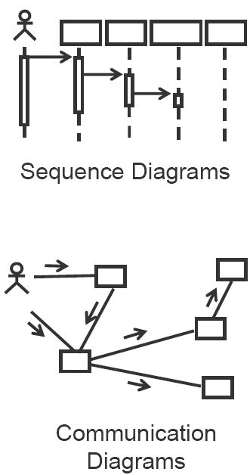
4、对象交互：顺序图与协作图
顺序图
面向时间描述对象交互的图
协作图
对象间消息的结构化视图

Slide 54
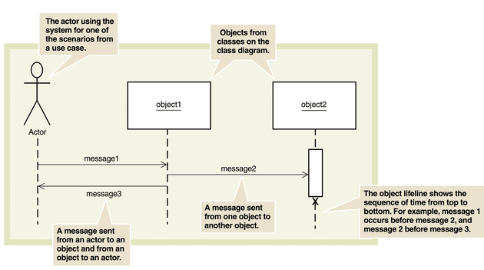
4、对象交互：顺序图与协作图
1) 顺序图
顺序图是强调消息时间顺序的交互图
顺序图描述了对象之间传送消息的时间顺序，用来表示用例中的行为顺序
系统参与者
该图是为某用例的某个场景设计的
来自类图中的类的对象
顺序图将交互关系表示为一个二维图
纵向是时间轴，时间沿竖线向下延伸
横向代表了在交互中的各独立的对象
对象生命线表明从上到下的事件顺序。消息i在消息i+1之前发生
对象—对象之间发送的消息
参与者—对象之间发送的消息

Slide 55
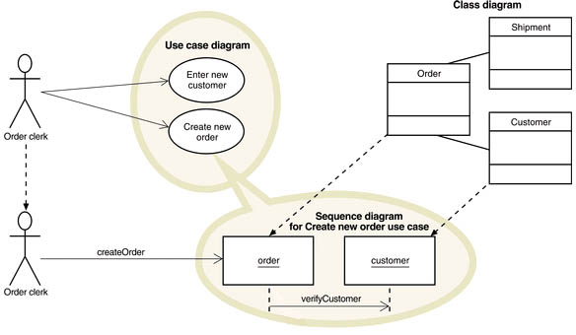
4、对象交互：顺序图与协作图
1) 顺序图(时序图)
用例图、类图和时序图之间的关系

Slide 56
顺序图的组成
4、对象交互：顺序图与协作图
1) 顺序图(时序图)
时序图包含了 4 个元素
对象（Object）
生命线（Lifeline）
消息（Message）
激活（Activation）

Slide 57
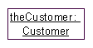
顺序图的组成
4、对象交互：顺序图与协作图
1) 顺序图
对象
时序图中对象的符号和对象图中对象所用的符号一样
将对象置于时序图的顶部意味着在交互开始的时候对象就已经存在了，如果对象的位置不在顶部，那么表示对象是在交互的过程中被创建的

Slide 58
时序图的组成
4、对象交互：顺序图与协作图
1) 顺序图(时序图)
生命线
生命线是一条垂直的虚线，表示时序图中的对象在一段时间内的存在。每个对象的底部中心的位置都带有生命线
生命线是一个时间线，从时序图的顶部一直延伸到底部，所用的时间取决于交互持续的时间

Slide 59
顺序图的组成
消息
消息定义的是对象之间某种形式的通信，它可以激发某个操作、唤起信号或导致目标对象的创建或撤销
消息是两个对象之间的单路通信，从发送方到接收方的控制信息流
消息可以用于在对象间传递参数
消息可以是信号，也可以是调用
消息格式：[条件]返回值 := 消息名（参数列表）
例如：ringTelephone inquireOnItem() createOrderItem(itemID,qty) [firstItem]orderNumber:=createOrder()

Slide 60
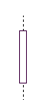
顺序图的组成
激活
激活（Activation）表示该对象被占用以完成某个任务，去激活（Deactivation）指的则是对象处于空闲状态、在等待消息
在 UML 的时序图中，为了表示对象是激活的，可以将该对象的生命线拓宽成为矩形。其中的矩形称为激活条或控制期，对象就是在激活条的顶部被激活的，对象在完成自己的工作后被去激活

Slide 61
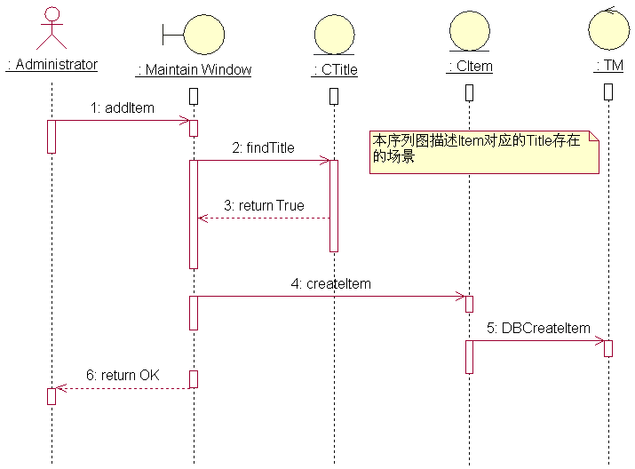
图书馆管理系统的顺序图
增加书籍借阅条目用例顺序图（Add Item）

Slide 62
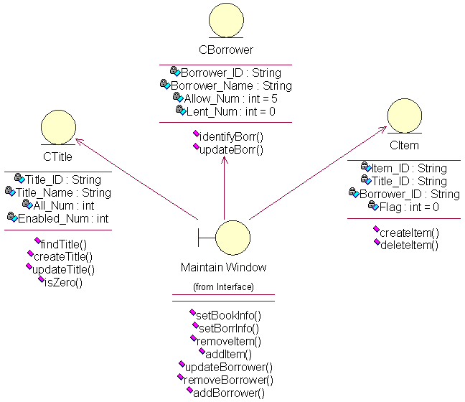
图书馆管理系统的类图

Slide 63
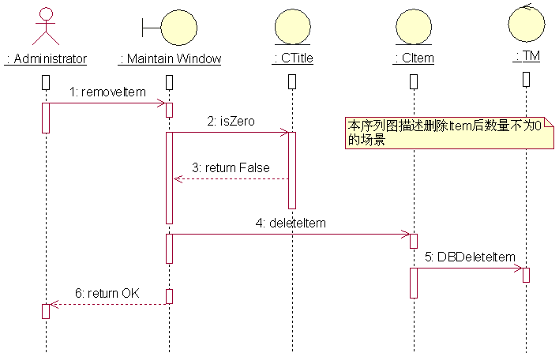
图书馆管理系统的顺序图
删除书籍借阅条目用例顺序图（Remove Item）

Slide 64
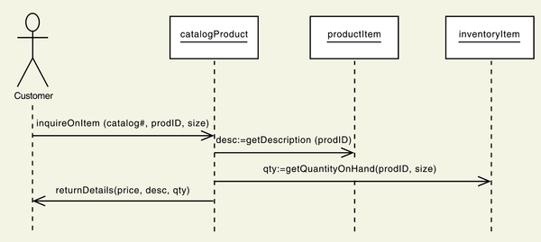
RMO时序图1 - 查询条目可用性
目录产品
产品条目
库存条目

Slide 65
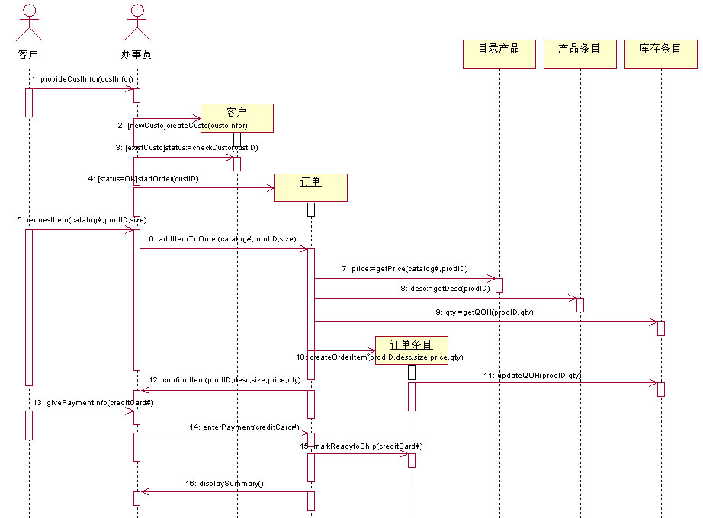
RMO时序图2 – “产生新订单”用例的完整时序图

Slide 66
4、对象交互：顺序图与协作图
1) 顺序图
开发一个顺序图的方法与步骤： （1） 识别出所有与场景有关的对象与参与者 参与者 – 来自于用例图 对象 – 来自于类图 （2） 基于活动流识别出每个需要用于完成场景的消息 （3） 决定每个消息是否有条件发送 （4） 正确地为所有消息排序并加上合适的参与者/对象生命线 （5） 给消息加上形式化的语法来描述条件、消息名和要传递的 参数

Slide 67
4、对象交互：顺序图与协作图
2) 协作图
协作图的主要用途是快速概览支持一个用例 特定对象之间的相互协作关系
使用和时序图相同的表示符号（无生命线）
增加了消息的编号以记录消息的先后顺序
展示任何两个有联系的对象之间的关系
不能描述同时发生/同时开始的消息
不能场景内创建/删除对象的信息

Slide 68
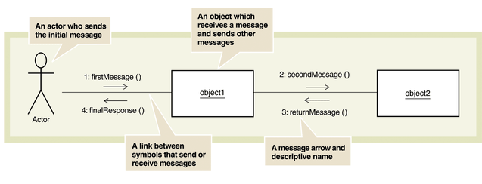
4、对象交互：顺序图与协作图
2) 协作图
一个接收消息并发送其他消息的对象
发送初始消息的参与者
发送、接收消息的符号之间的连接
消息箭头和描述名称
协作图的表示符号

Slide 69
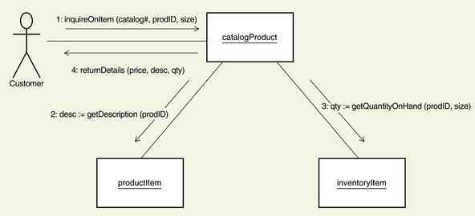
4、对象交互：顺序图与协作图
2) 协作图
RMO中“查询可用条目”的协作图

Slide 70
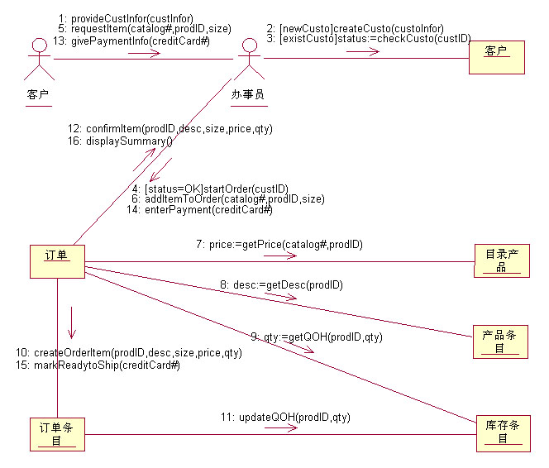
4、对象交互：顺序图与协作图
2) 协作图
RMO中“产生新订单”的协作图

Slide 72
4、对象交互：顺序图与协作图
3) 顺序图与协作图的比较
相同点
规定责任, 二者均直观地规定了发送对象和接收对象的责任.
支持消息, 二者均支持所有的消息类型.
衡量工具, 二者均是衡量耦合性的工具.
不同点
协作图强调参与交互的对象的组织结构; 顺序图强调消息的时间顺序.
顺序图可以反映对象的创建/激活/撤消; 协作图不能.
协作图能反应动作路径, 消息必须有顺序号; 顺序图没有.

Slide 73
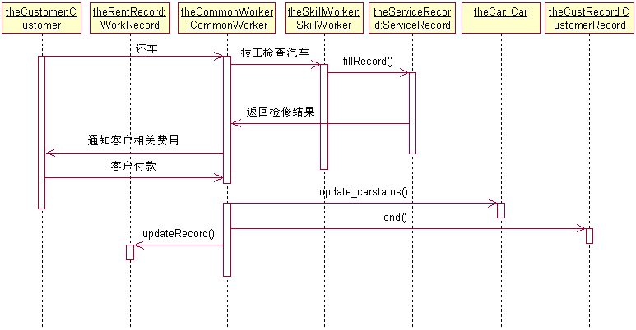
顺序图与协作图的比较
汽车租赁系统中”客户还车”的顺序图

Slide 74
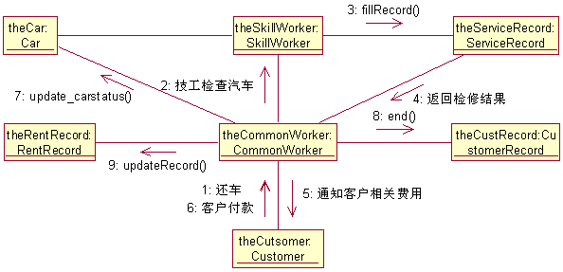
顺序图与协作图的比较
汽车租赁系统中”客户还车”的协作图

Slide 75
三、对象建模
要点
1、概述
2、类图
3、系统活动
4、对象交互
5、对象行为

Slide 76
5、对象行为: 状态/状态转换/状态图
在开发功能需求时，最后一类所需信息是每个对象的内部逻辑
这些信息是对对象自身属性所执行的动作的描述
状态图的目标是描述对象的内部工作
系统类图中的每一个类有它自己唯一的状态图

Slide 77
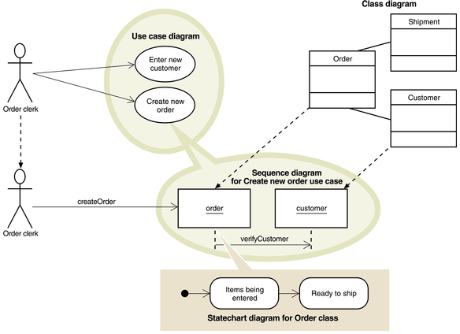
5、对象行为: 状态/状态图
用例图、类图、时序图和状态图之间的关系

Slide 78
5、对象行为: 状态/状态图
类的状态图和时序图之间的关系
 | 客户类 | 订单类 | 订单条目类 | 产品类
创建新客户 | ×
产生新订单 | × | × | × | ×
检查条目可用性 |  |  |  | ×
说明：（1）每一行针对一个顺序图 （2）每一列针对一个类的对象 （3）有×的单元将提供有关进出类的信息并影响类的对象的状态

Slide 79
5、对象行为: 状态/状态图
1) 对象的状态
状态是给定类的对象的属性值集合
一个对象在其生命周期内
满足一定的条件
完成一个动作
等待一个事件的发生
一个对象一直保持某种状态直到某个事件强制使它转换到另一个状态

Slide 80
5、对象行为: 状态/状态图
2) 对象转换
对象转换是使一个对象离开一个状态并转换到另一新状态的一种机制

Slide 81
转换标号 – 引起对象状态转换的触发条件表达形式
5、对象行为: 状态/状态图
2) 对象转换
转换名（参数，…）[保护条件]/动作表达式
转换名() – 引发对象状态转换的消息事件
保护条件 – 表明转换是否进行的一个true/false 测试条件
行为表达式 - 当状态转换发生时要执行的过程表 达形式

Slide 82
例子
5、对象行为: 状态/状态图
createOrderItem (prodID,desc, size,price,qty)
markReadytoShip (prodID)
shipItem (prodID)
存在
等待发运
已发运
RMO “订单条目”对象的状态图例
onButtonPushed[Safety cover closed] / status := self-test(); controlPanel.updateState(status)
关闭
打开
打印机的带输出消息的行为表达

Slide 83
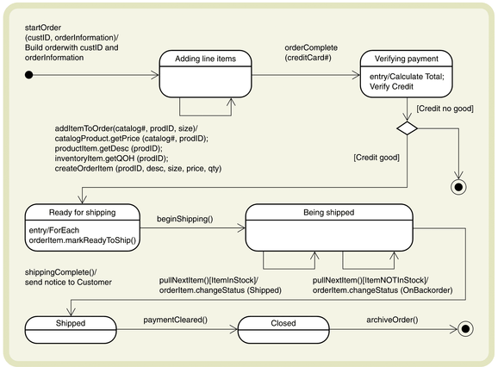
开始下订单
6 对象行为：状态、状态转换和状态图
正在添加条目
正在验证支付
准备发运
发运中
已发运
结束
RMO中订单对象的状态图

Slide 84
5、对象行为: 状态/状态图
3) 状态图的开发
标识所选类的全部顺序图的所有输入信息
对每个所选类，将能辨别的所有状态画一个列表
建立状态图片断并将这些片断按正确的顺序排列
检查路径并查找独立的、并行的路径
使用适当的消息事件、保护条件和行为表达式扩展每一个转换
检查和测试每一个状态图检查类图并选择需要画状态图的类

Slide 85
三、对象建模
要点
1、概述
2、类图
3、系统活动
4、对象交互
5、对象行为

Slide 86
三、对象建模
开发用例图
开发用例场景
开发顺序图
开发协作图
开发状态图
理解OO的模型图如何协同工作来提供系统功能需求
Notes:
3

Slide 87
第三讲 系统分析
系统分析阶段是SDLC五个阶段中的第2个阶段
系统规划阶段：
初步的调查
了解了更多的系统需求
从技术、经济、社会和文化、进度、资源等方面，确定了项目需求的合理性和可行性
系统分析阶段：
需求建模
数据和过程建模
对象建模
在进入到下一阶段前，还需要考虑：
系统开发策略
Notes:
来描述新系统

Slide 88
第五讲 系统分析
一、需求建模
二、数据和过程建模
三、对象建模
四、开发策略

Slide 89
四、系统开发策略
要点
1、概述
2、Internet影响
3、备选方案
4、选择实施方案
5、分析任务完成

Slide 90
四、系统开发策略
要点
1、概述
2、Internet影响
3、备选方案
4、选择实施方案
5、分析任务完成

Slide 91
四、系统开发策略
1、概述
分析阶段主要目标
新的信息系统的逻辑模型
可选模型进行评价
确定最终方案
制定开发策略
传统和基于Web开发方法
外包和自行开发

Slide 92
四、系统开发策略
1、概述
软件开发策略形式
以前：
通常是或者自行开发
或者是外包开发
再多也就是外购一个链接包
现在：
以上
选择应用服务供应商
购买以Web托管的软件
或者选择可以提供多种解决方案的供应商等

Slide 93
四、系统开发策略
1、概述
需要考虑三个关键问题：
Internet的影响
软件的外包选项
软件的自主开发

Slide 94
四、系统开发策略
要点
1、概述
2、Internet影响
3、备选方案
4、选择实施方案
5、分析任务完成

Slide 95
四、系统开发策略
2、Internet的影响
用Web、Internet实现应用，相对于传统的C/S方法的应用程序结构，优势：
可访问性：目前互联网无处不在，对许多潜在客户都是可访问的
低通信费用：相对以往的非Internet通信方式
广泛的实现标准：Web标准的开发软件都很易得到，且相对廉价

Slide 96
四、系统开发策略
2、Internet的影响
不利，包括：
安全性
可靠性
吞吐量
易变的标准
作为一名系统分析员，必须考虑软件开发：
基于以Web为中心的框架
基于传统的环境

Slide 97
四、系统开发策略
要点
1、概述
2、Internet影响
3、备选方案
4、选择实施方案
5、分析任务完成

Slide 98
四、系统开发策略
3、备选方案
1) 概述
2) 软件自主开发
3) 软件外包
4) 决策因素

Slide 99
3、备选方案
1）概述
设计---编程，可以有许多路径可以完成这项工作。如：
项目较为标准的，则组织可以购买一个系统来支持
项目较为复杂的，如果组织已经开发了标准系统，则稍加修改后，可以支持
也可以选择从头开始开发，建立自己的内部系统
或者是分离出标准部分，选择购买
对于一些服务或特殊的技术要求，还可以以合同程序员的方式获得外来帮助

Slide 100
3、备选方案
1）概述
购买选项
设施管理方案
打包的成套服务
企业资源计划系统
自行开发系统
客户建立系统
建立选项
软件
开发服务

Slide 101
3、备选方案
2）软件自主开发方案
内部开发系统
创建、建立
规划
分析
定制的软件
实现
购买
商业软件包
101

Slide 102
3、备选方案
3）软件外包
外包是根据临时或长期协议，通过支付费用，将系统的开发、维护或运行，也可以是业务流程服务等，转移到其它能够提供需要的服务的企业
服务供应商：提供软件外包的企业，
2种：应用程序服务、Internet业务服务的

Slide 103
3、备选方案
3）软件外包
费用:
固定费用模型：根据具体的服务水平和用户支持而定的一种费用模型
订阅模型：根据接入到应用程序的用户数量而定一种可变费用模型
使用或交易模型是根据应用程序的交易和操作量而定的可变费用模型

Slide 104
3、备选方案
3）软件外包
注意:
不同的企业、不同的项目，对软件外包服务有不同的适应症
任务关键型的系统只有当满足低成本、可靠、业务解决方案满足企业长期发展战略，且涉及风险在可接受范围时，才可以考虑外包
涉及国外供应商时，更应该考虑控制、安全、文化、交流等问题

Slide 105
3、备选方案
3）软件外包
注意:
企业在决定采用软件外包服务前，应该仔细了解供应商的历史、能力、财务状况、市场口碑等，以控制可能的风险及不确定性

Slide 106
3、备选方案
3）软件外包
开发与购买软件方案之间的权衡，称为自主开发或购买决策
软件包是开发完成的，标准的、专为购买者开发的专用软件包
在组织战略的总体计划中，软件包通常会占有一席之地。因为它可以为整个项目的一部分提供标准服务
软件包解决方案的一种变种是包括软硬件一起交付的完整解决方案，称为成套系统。
成套系统是由外部企业开发的、针对特定行业解决专门问题的系统

Slide 107
3、备选方案
3）软件外包
可供不同类型组织使用的软件包称为水平应用。如财务软件包
处理专门业务类型信息的软件包称为垂直应用。如机票出票系统
组织项目开发的策略具有多样性，既可以是完全自主开发，也可以购买定制成套系统整合进项目中，更多的是购买软件包实施二次开发
在软件内部获取方案中，自主开发、购买定制成套系统或购买软件包，各有优缺点及不同的代价

Slide 108
3、备选方案
4）决策因素
对比自主开发和购买软件包时，需要考虑的因素：
内部开发的原因 | 功能软件包的考虑
满足特定业务需求 | 降低成本
最小化业务程序和政策的变化 | 需要的开发时间短
满足现有技术的约束 | 确保可靠性和性能基准
满足现有的系统约束 | 需要较少的技术开发人员
开发内部资源和能力 | 由供应商提供未来的升级
满足特定的安全需求 | 从其它企业获得输入

Slide 109
四、系统开发策略
要点
1、概述
2、Internet影响
3、备选方案
4、选择实施方案
5、分析任务完成

Slide 110
四、系统开发策略
4、选择实施方案
1) 选择标准
2) 评估
3) 系统分析员的职责
4) 成本效益分析
5) 外部采购步骤

Slide 111
4、选择实施方案
1）选择标准
作为分析员的职责目标就是，建立一系列可以用来尽可能一致地比较这些方案的共同准则
一个合理的方案选择标准应该涵盖自行开发方案和所有外包方案，需要考虑：
通用需求
技术需求
功能需求

Slide 112
4、选择实施方案
1）选择标准
可选方案的标准：
供应商的成果记录
供应商提供的技术支持水平
有经验人员的可利用程度
开发成本
效益预期值
实施前的时间
对内部资源的影响
对内部专门知识的需求
对组织的影响(再培训、技术水平)
数据转换的成本预算
保证和支持服务

Slide 113
4、选择实施方案
1）选择标准
评价软件系统的其它通用标准。如，为了测试软件质量，可能需要用到以下标准：
健壮性(软件不能出现问题)
编程错误(软件能正确运行)
代码质量(可维护性)
文档(用户和系统、联机和书面)
安装难易度
灵活性(软件容易调整以适应新的功能和新的环境要求)
结构(可维护、易理解)
用户界面友好性(使用时自然而直观)

Slide 114
4、选择实施方案
2）评估
评分
每个方案都给出一个基于标准程度的原始分数来参与评估
三点计数：完全满意-2分、部分满意-1分和不满意-0分
六点计数：最佳－5分、优－4分、良－3分、中－2分、差－1分和不合格－0分
计算各个方案的得分，并加上权重因子，就可以得到各个方案的得分

Slide 115
4、选择实施方案
2）评估
评价外部供应商提供的系统质量的方法：
在应用中观察
安装在一个实验环境中进行评测
基准评价：在实际处理条件下，用确定的硬件和系统软件对应用系统(或测试程序)进行性能评价
选择供应商：
软件的功能、性能和一些重要的质量指标
持续研究开发的能力和水平，以及其是否有足够的、活跃的用户组（决定了供应商是否可能有持续研发所供应系统的推动力）

Slide 116
4、选择实施方案
3）系统分析员的职责
系统分析员在系统分析的过程，尤其是系统实施方案的选择过程中，担有十分重要的责任
管理部门往往会十分重视系统分析员给出的书面意见和正式的陈述报告
分析员必须和评价团队成员一起，共同将可选方案排队，并将可行方案建议递交管理层，由管理层做出最后决策

Slide 117
4、选择实施方案
4）成本效益分析
成本效益分析清单：
列出所考虑的每一个开发策略
确定每种方案的总成本和效益。准确指出需要投入的成本和实际效益产出时间
考虑将来的增长和可扩展性的需要
将硬件和软件的支持费用包括进来
分析各种软件的许可选项，包括固定费用和基于用户或交易量的计算费用
使用财务分析工具来分析每个备选方案
研究结果并向管理层提交报告

Slide 118
4、选择实施放方案
5）外部采购步骤
对于有外部或采购的软件开发项目，归纳总结软件采购的过程典型步骤：
评估系统需求——核心是识别关键特性、软硬件或人员约束、建议需求、报价需求
识别潜在供应商或外包方案
评价备选方案——核心是确定选择或评价标准
进行成本－效益分析
准备建议书
实施选择的方案

Slide 119
四、系统开发策略
要点
1、概述
2、Internet影响
3、备选方案
4、选择实施方案
5、分析任务完成

Slide 120
四、系统开发策略
5、系统分析任务的完成
1) 需求文档
2) 陈述报告
3) 分析员的后续工作
4) 系统设计前的准备工作

Slide 121
5、系统分析任务的完成
1）需求文档
系统分析阶段最后的工作是准备需求文档并向管理层作陈述报告
需求文档不仅包含新系统的需求和逻辑模型，还应该包括备选方案、为管理层准备的详细建议书
需求文档中的备选方案一旦被确定，就是系统设计阶段的起点资料

Slide 122
5、系统分析任务的完成
2）陈述报告
系统分析阶段最后的陈述报告是系统开发过程中，最关键的里程碑之一——管理层将据此做出影响系统开发未来的关键决策
除了面向管理层的陈述报告外，还有两个陈述报告也可能是必须的——面向IT负责人的和面向用户的

Slide 123
5、系统分析任务的完成
2）陈述报告
在准备陈述报告时，遵循以下建议：
开始时首先介绍项目系统的主要目标、本次报告的目的及需要做出的决策
总结主要的备选方案，对每一个方案，扼要介绍其优缺点、资源需求及成本
介绍并解释推荐的方案及理由
留出时间进行答疑和讨论
由管理层做出最后决定或确定下一步继续讨论的时间

Slide 124
5、系统分析任务的完成
3）分析员后续工作
在管理层做出决策之后，分析员后续的工作可能有：
实施外包方案。和服务供应商协商合作
内部开发系统。开始新系统设计
购买或定制一个软件包。与软件供应商商议购买事项，同时开始系统设计或规划系统实现等后续工作
继续更多的系统分析。管理层可能希望对特定方案作进一步深化或开发一个原型，或调整原方案。此项工作结束后，可能需要再次安排陈述报告
停止所做工作。可能是根据分析员的建议，也可能是管理层的决策，项目所有工作停止。此时，分析员需要将所有项目相关文档归档，以便于项目将来重启时可用

Slide 125
5、系统分析任务的完成
4）系统设计前的准备工作
两项准备：系统设计任务、确定系统设计的目标及需要考虑的因素
系统需求文档：系统设计阶段工作的起点，文档的可读、可理解、清晰、准确、无歧义将直接影响到系统设计的质量，因此，必须确保需求文档的质量
系统设计目标：建立一个有效、可靠、强壮并可维护的系统
系统设计任务：用户、数据和体系结构

Slide 126
四、系统开发策略
要点
1、概述
2、Internet影响
3、备选方案
4、选择实施方案
5、分析任务完成

Slide 127
第三讲 系统分析
一、需求建模
二、数据和过程建模
三、对象建模
四、开发策略

Slide 128






课堂安排
1. 复习提问
2.新课导入
概念
作用
分类
方法
原理
实践
难点
注意
目标
内容
难点
对策
1
复习提问
2 新课导入
4.总结作业
4 总结作业
3 内容讲授
3.内容讲授
概念
方法
原理
总结
案例分析
疑难讲解
重点总结
难点总结
布置作业
布置复习
布置预习

Slide 129




课堂安排
4.总结作业
1
复习提问
2 新课导入
重点总结
难点解析
布置作业
布置复习
布置预习
4 总结作业
3 内容讲授

Slide 130
小结
系统分析
重点：SA与OOA
一般：开发策略

Slide 131
作业
按小组做
信息系统分析报告

Slide 132
谢谢各位同学
wqin@sjtu.edu.cn

